Slide 1

Chapitre 1: Vocabulary Transparencies
Chapitre 1:
Vocabulary Transparencies

Slide 2
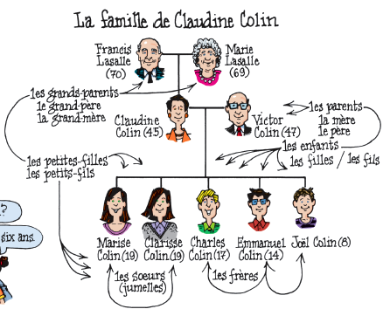
La famille
La famille
Chapitre 1, page 46
T-1a

Slide 3
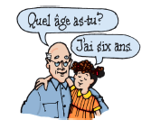
La famille
La famille
Chapitre 1, page 46
T-1b

Slide 4


Goûts personnels
Goûts personnels
Chapitre 1, page 48
T-2a

Slide 5
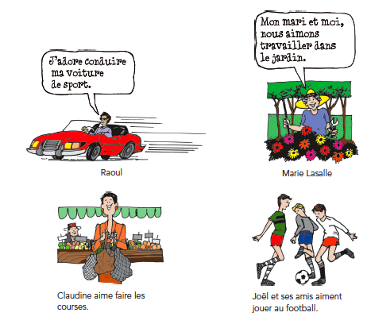
Goûts personnels
Goûts personnels
Chapitre 1, page 49
T-2b

Slide 6
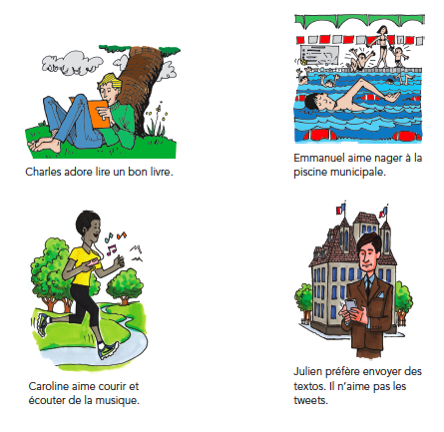
Goûts personnels
Goûts personnels
Chapitre 1, page 49
T-2c

Slide 7
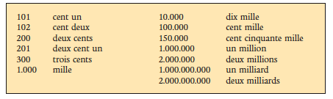
Origines et renseignements personnels
Origines et renseignements personnels
Chapitre 1, page 52
T-3a

Slide 8
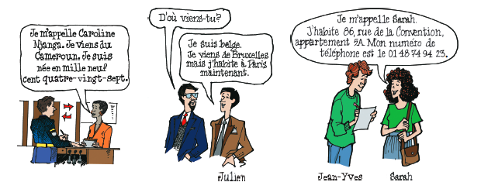
Origines et renseignements personnels
Origines et renseignements personnels
Chapitre 1, page 52
T-3b

Slide 9
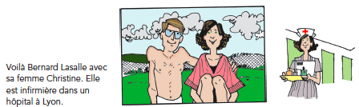
La vie de famille
La vie de famille
Chapitre 1, page 54
T-4a

Slide 10
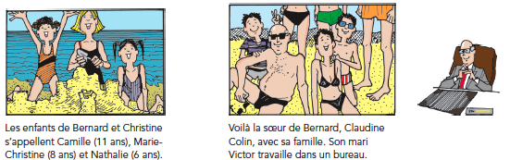
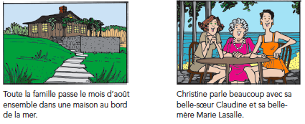
La vie de famille
La vie de famille
Chapitre 1, page 55
T-4b

Slide 11
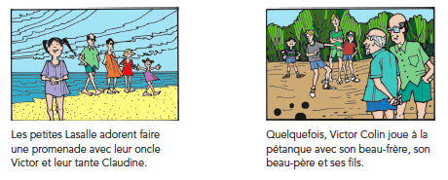
La vie de famille
La vie de famille
Chapitre 1, page 55
T-4c

